Slide 1
Cryptolocker
Projecto e Seminário – LEIC
Maio de 2014
Aguinaldo Pontes - 38872

Slide 2
Cryptolocker
Aparece em meados de Setembro 2013
Encripta ficheiros encontrados
Usa uma chave pública para encriptação
Decriptação impossível sem chave privada associada

Slide 3
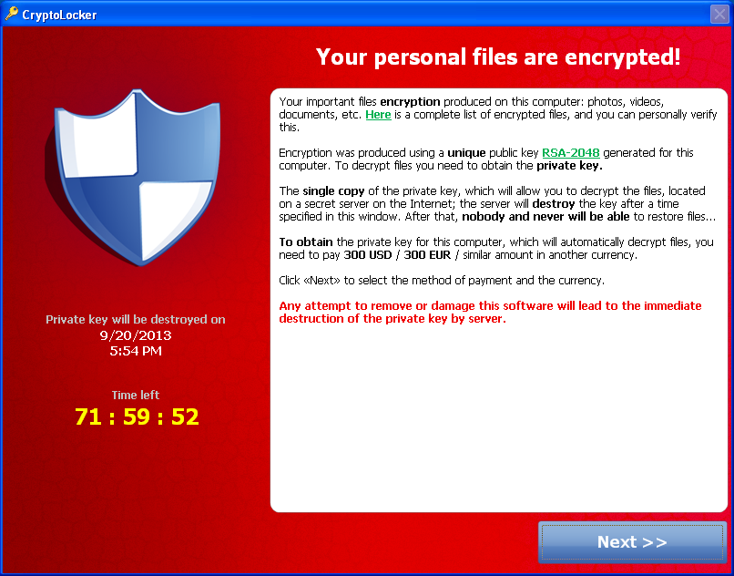
Fonte: Dell SecureWorks

Slide 4
Inicialização
Adiciona uma entrada ao registo permitindo a sua execução no startup do sistema
Outra para execução em modo de segurança
Adiciona uma entrada ao registo permitindo a sua execução no startup do sistema
Outra para execução em modo de segurança
Adiciona entradas ao registo do sistema:
Permitindo a sua execução no startup do sistema
E no startup em modo de segurança
KEY_CURRENT_USER\Software\Microsoft\Windows\CurrentVersion\Run "CryptoLocker_<version_number>"
HKEY_CURRENT_USER\Software\Microsoft\Windows\CurrentVersion\RunOnce "*CryptoLocker_<version_number"

Slide 5
Inicialização
Adiciona um registo extra para configuração
Cria um executável seu em %AppData% ou %LocalAppData%
Nome gerado aleatóriamente

Slide 6
Inicialização
Gera nomes possíveis para o domínio do servidor com um algoritmo de geração de domínio
Tenta conectar-se a um servidor para obter a chave de encriptação
Inicia a encriptação dos ficheiros

Slide 7
Encriptação
Usa a CryptoAPI da Microsoft
Cada ficheiro é encriptado com a sua própria chave AES-256
Encripta chave AES com uma chave pública RSA
Encripta todas as drives locais e remotas
Substitui o ficheiro pela chave AES encriptada, meta-data e o ficheiro encriptado

Slide 8
Tipos de ficheiros encriptados
*.odt | *.ods | *.odp | *.odm | *.odb | *.doc | *.docx | *.docm
*.wps | *.xls | *.xlsx | *.xlsm | *.xlsb | *.xlk | *.ppt | *.pptx
*.pptm | *.mdb | *.accdb | *.pst | *.dwg | *.dxf | *.dxg | *.wpd
*.rtf | *.wb2 | *.mdf | *.dbf | *.psd | *.pdd | *.eps | *.ai
*.indd | *.cdr | ????????.jpg | ????????.jpe | img_*.jpg | *.dng | *.3fr | *.arw
*.srf | *.sr2 | *.bay | *.crw | *.cr2 | *.dcr | *.kdc | *.erf
*.mef | *.mrw | *.nef | *.nrw | *.orf | *.raf | *.raw | *.rwl
*.rw2 | *.r3d | *.ptx | *.pef | *.srw | *.x3f | *.der | *.cer
*.crt | *.pem | *.pfx | *.p12 | *.p7b | *.p7c | *.pdf | *.odc

Slide 9
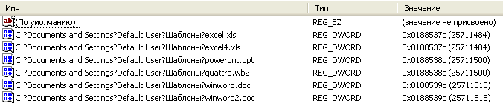
Encriptação
Grava uma lista de ficheiros encriptados no registo
Fonte: Dell SecureWorks
Continua até encriptar todos os ficheiros
Mantém-se escondido até o ponto

Slide 10
Infecção
Primariamente por email
Ficheiros executáveis contidos em ficheiros ZIP
Mascarados como ficheiros PDF ou imagens
Executável contém malware que irá fazer download do atual programa

Slide 11
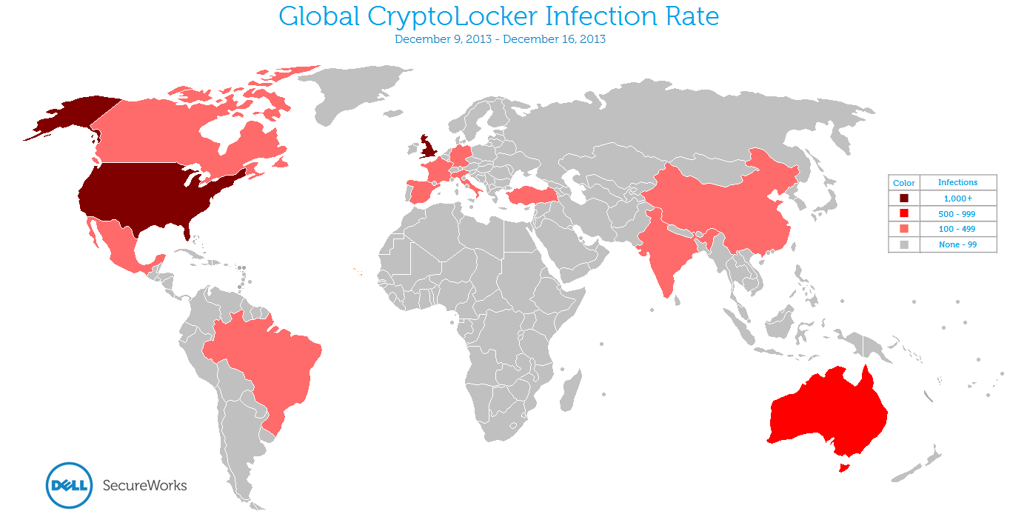
Fonte: Dell SecureWorks

Slide 12
Prevenção
Backups frequentes
Impedir que executáveis corram em %AppData% e %LocalAppData%

